Slide 1
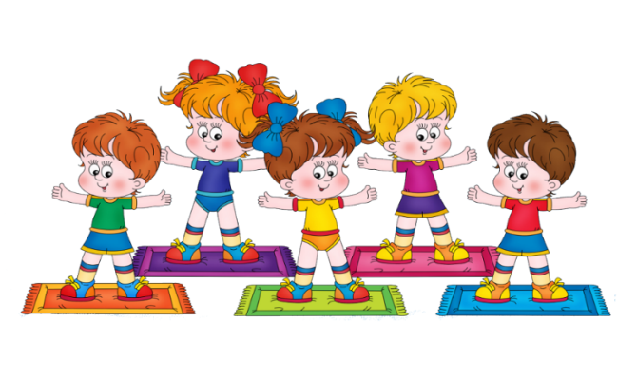
МАДОУ Детский сад №240»
Воспитатель Марданова Флюза Расулевна.
Здоровьесберегающие технологии
во время ООД

Slide 2

  « Забота о здоровье — это важнейший труд воспитателя. От жизнерадостности, бодрости детей зависит их духовная жизнь, мировоззрение, умственное развитие, прочность знаний, вера в свои силы»
  В. А. Сухомлинский

Slide 3
Актуальность здоровьесберегающих технологий в работе с детьми дошкольного возраста
Внедрение здоровьесберегающих технологий способствует воспитанию интереса ребёнка к процессу обучения, повышает познавательную активность и, самое главное, улучшает психоэмоциональное самочувствие и здоровье детей. Способствует снижению заболеваемости, повышению уровня физической подготовленности, сформированности осознанной потребности в ведении здорового образа жизни.

Slide 4
Здоровьесберегающие технологии:
-организованная совокупность приемов, программ, методов организации процесса образования, которая не причиняет ущерба здоровью детей;
- качественная характеристика педтехнологий по критерию их действия на здоровье участников педпроцесса;
- технологическая база здоровьесберегающей педагогики.
Цель здоровьесберегающих технологий
- Обеспечить дошкольнику возможность сохранения здоровья;
- Сформировать у него необходимые
знания, умения и навыки по ЗОЖ;
- Научить использовать полученные
знания в повседневной жизни.

Slide 5
Здоровьесберегающие технологии
целостная система воспитательно-
оздоровительных, коррекционных
и профилактических мер
которые осуществляются
в процессе взаимодействия
ребенка и педагога
ребенка и родителей
ребенка и
доктора

Slide 6
Здоровьесберегающие технологии
технологии сохранения
и стимулирования здоровья
технологии обучения здоровому образу жизни
коррекционные технологии

Slide 7
Технологии сохранения
и стимулирования здоровья:
Ритмопластика
Динамические паузы
Подвижные и спортивные игры
Релаксация
Галотерапия
Пальчиковая гимнастика
Гимнастика для глаз
Дыхательная гимнастика
Гимнастика бодрящая

Slide 8
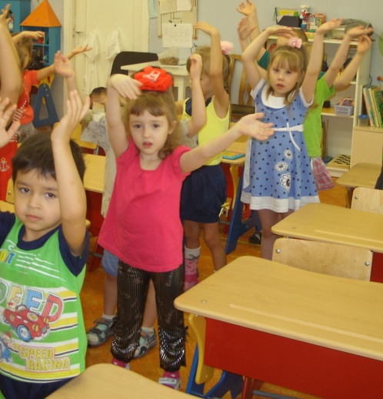
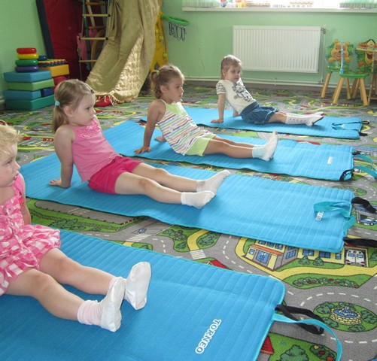
Ритмопластика – это пластичные движения, которые носят оздоровительный характер, они выполняются под музыку в спокойном, медленном темпе, с максимальной амплитудой и растяжением мышц.
Динамические паузы:
во время организации образовательной деятельности, 2-5 мин.,
по мере утомляемости детей

Slide 9
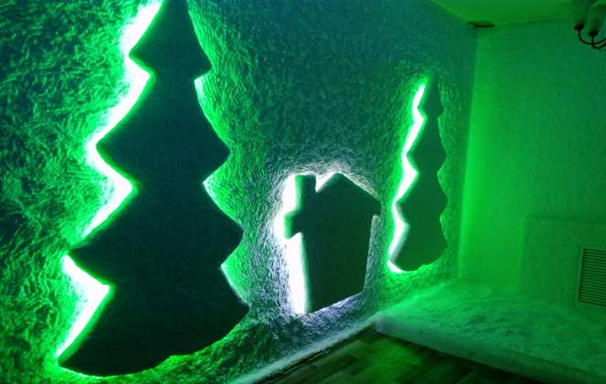
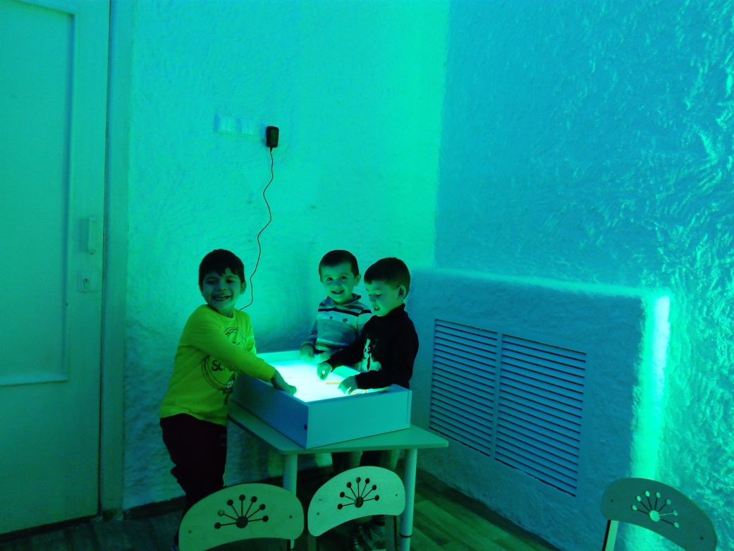
Галотерапия
Галотерапия- уникальный метод оздоровления и профилактики заболеваний, основанный на использовании искусственного микроклимата близкого по параметрам к условиям подземных соляных спелеолечебниц.

Slide 10
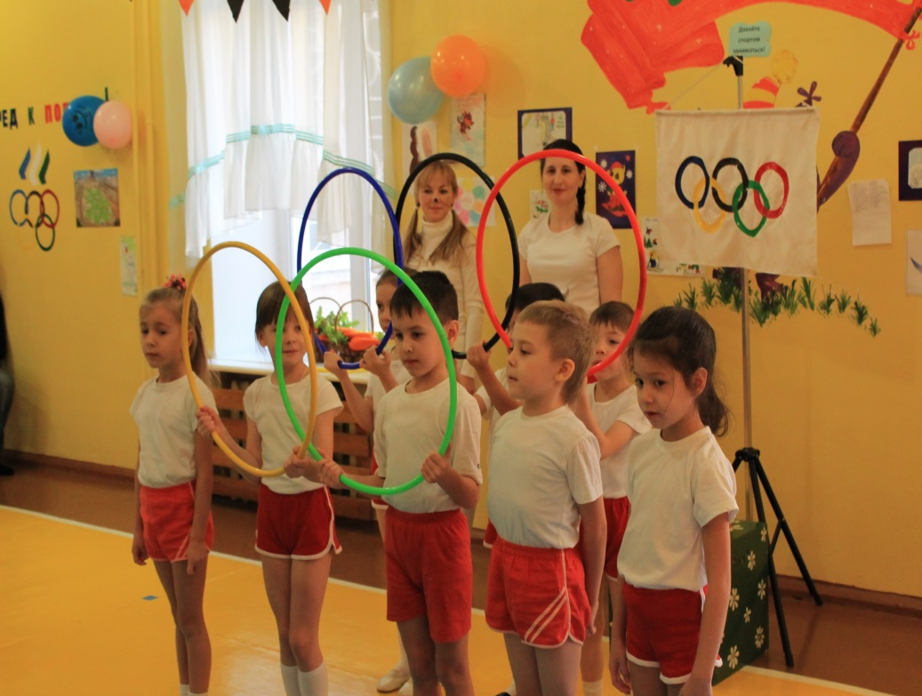
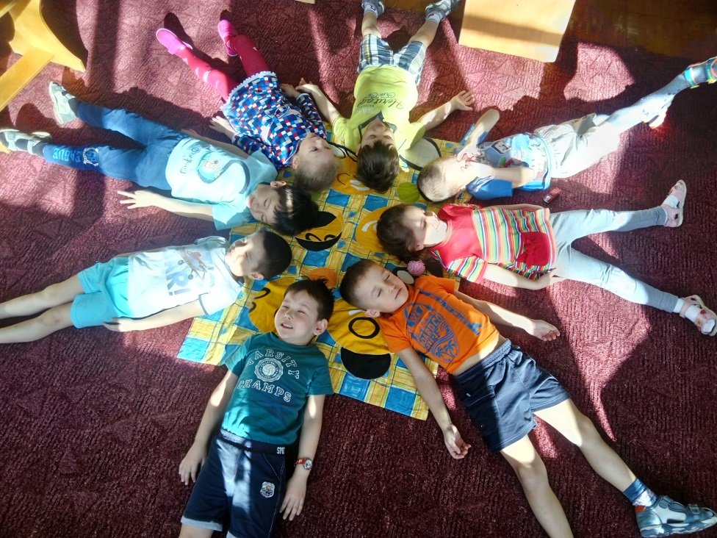
Подвижные и спортивные игры:
как часть физкультурного занятия,
на прогулке, в групповой комнате
– малой, со средней степенью
подвижности.
Релаксация: используется
спокойная классическая
Музыка (Чайковский,
Рахманинов), звуки природы.

Slide 11
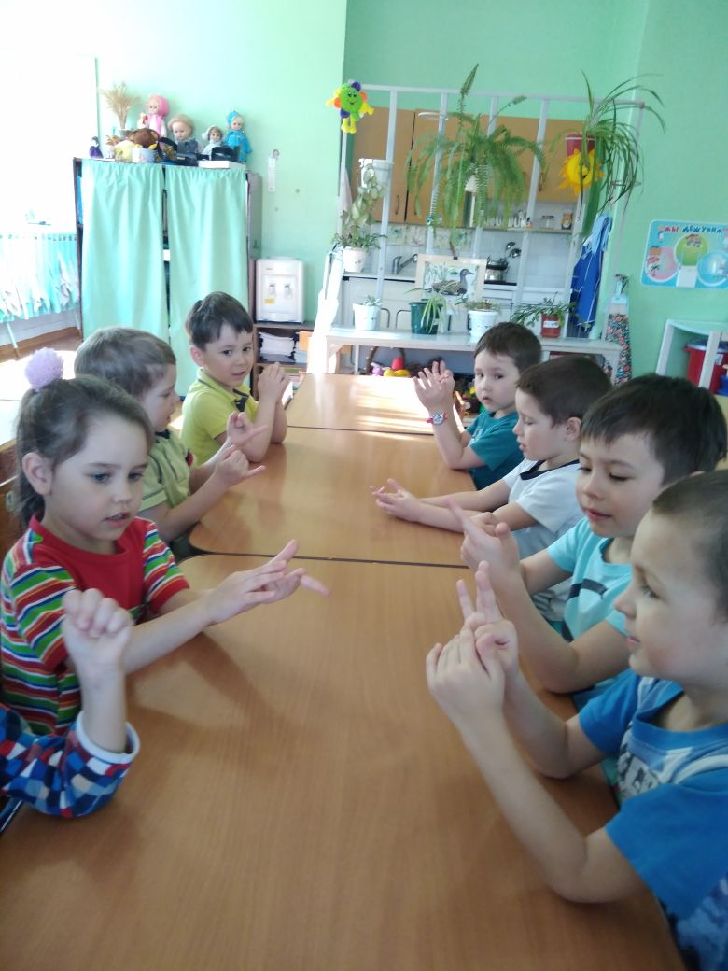
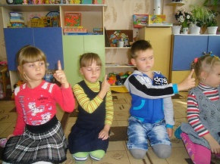
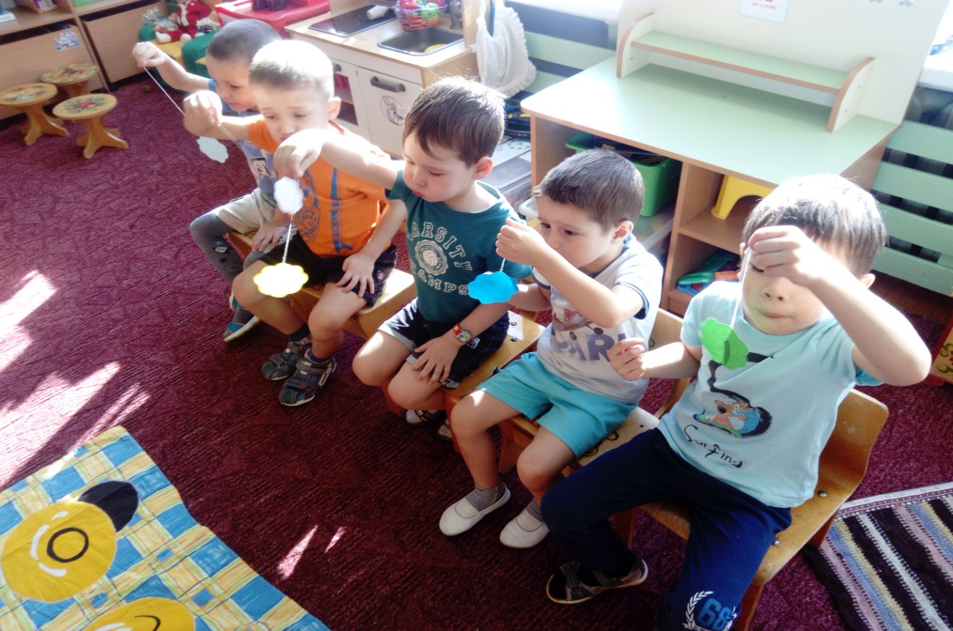
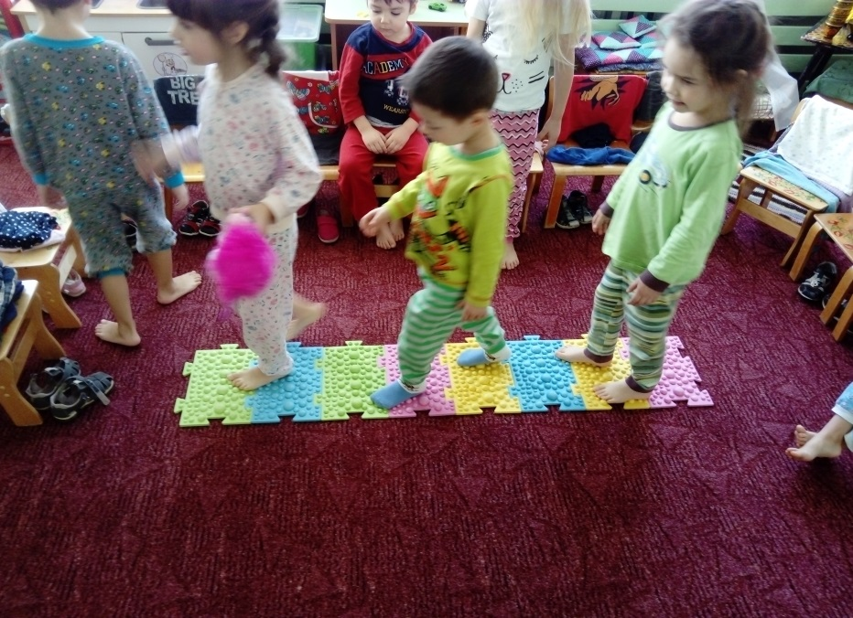
Пальчиковая гимнастика
Гимнастика для глаз
Дыхательная гимнастика
Гимнастика бодрящая

Slide 12
Технологии обучения здоровому образу жизни
Утренняя гимнастика
Физкультурные занятия
Бассейн
Самомассаж
Активный отдых

Slide 13
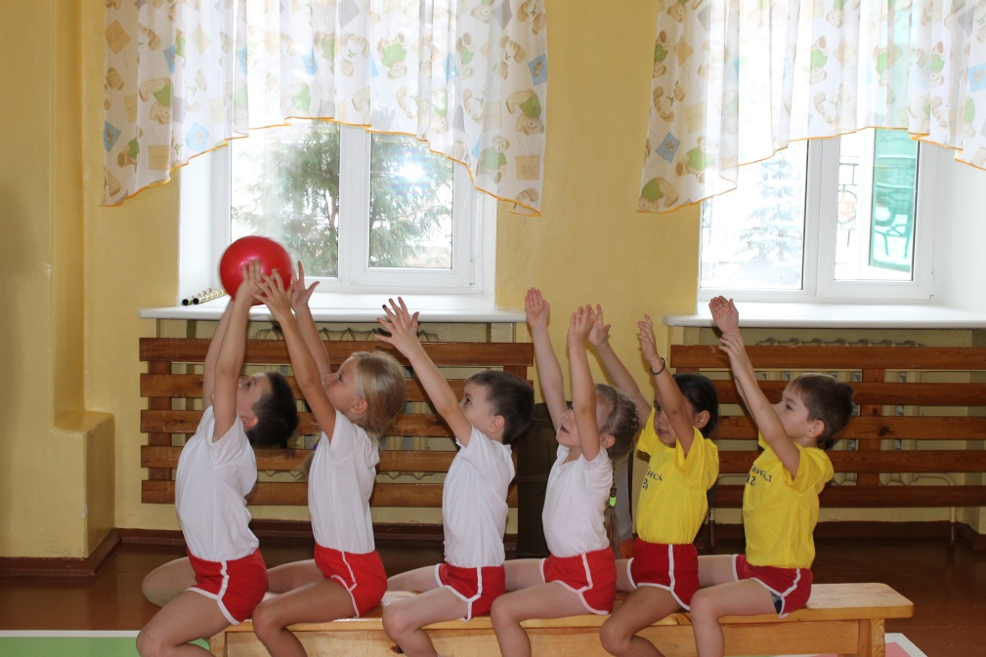
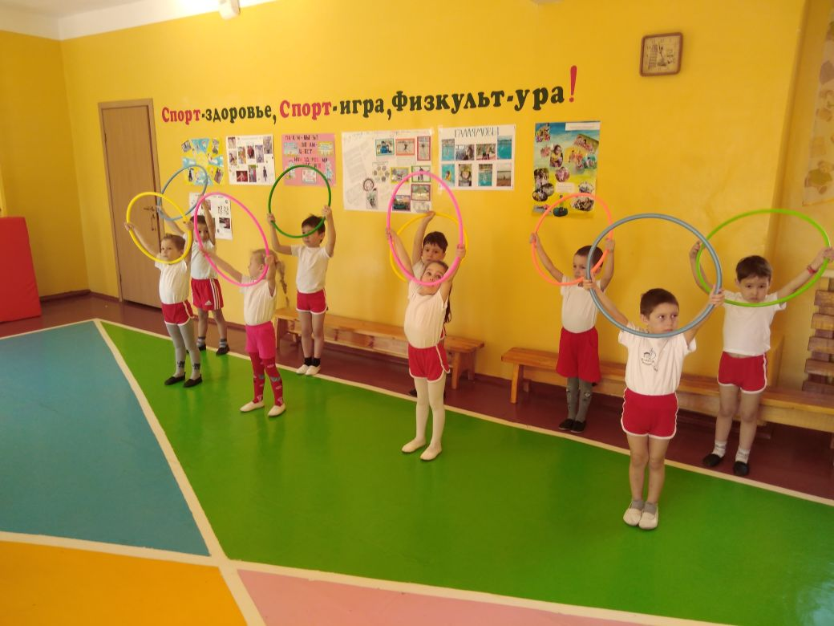
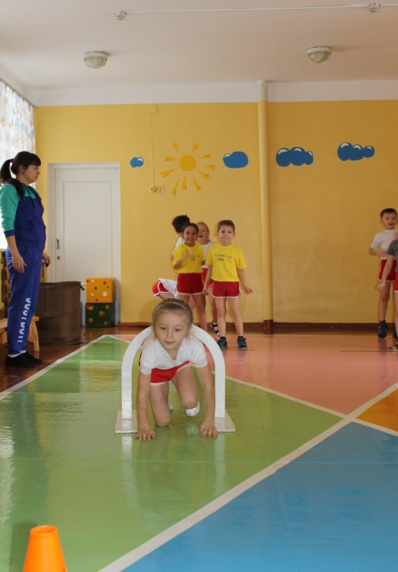
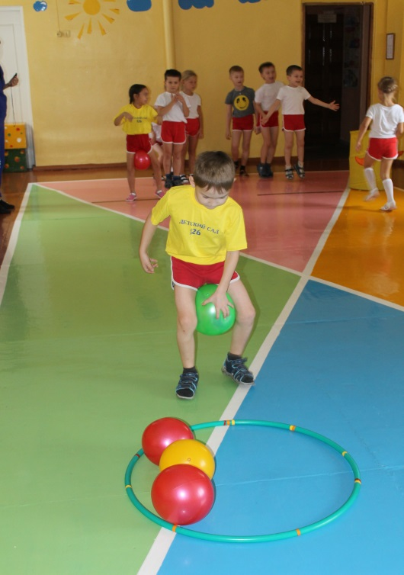
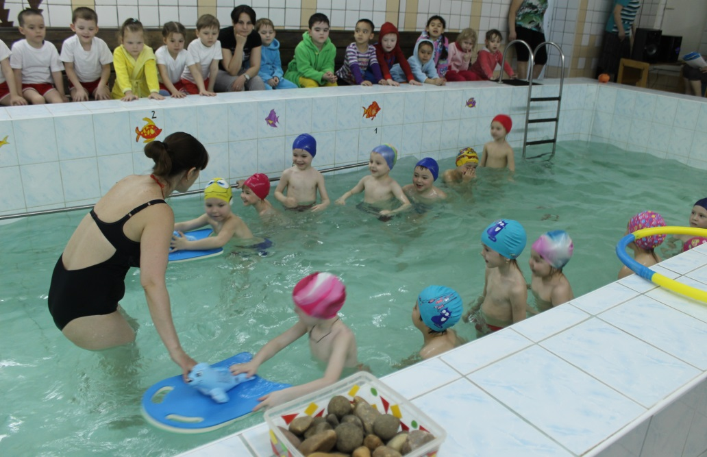
Бассейн
Утренняя гимнастика
Физкультурные занятия

Slide 14
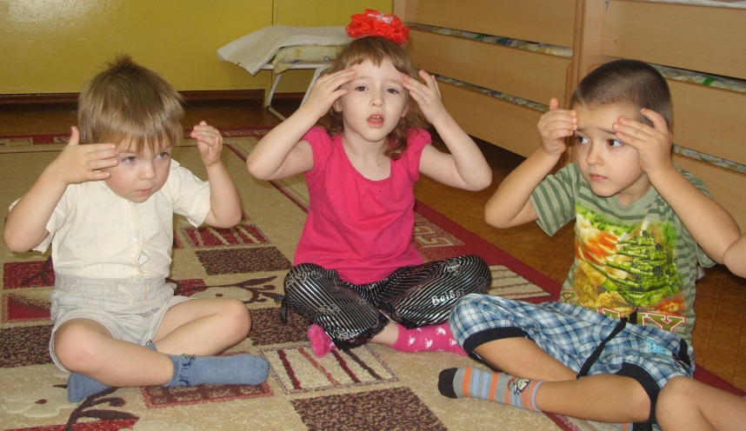
Самомассаж
Под воздействием несложных массажных упражнений достигается нормализация мышечного тонуса, происходит стимуляция тактильных ощущений, а также под воздействием импульсов, идущих в коре головного мозга от двигательных зон к речевым, более благотворно развивается речевая функция.

Slide 15
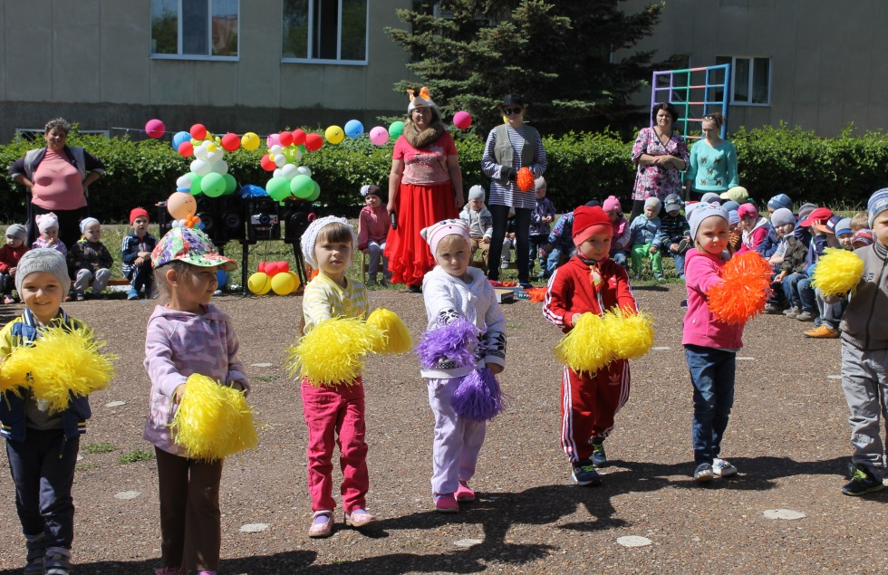
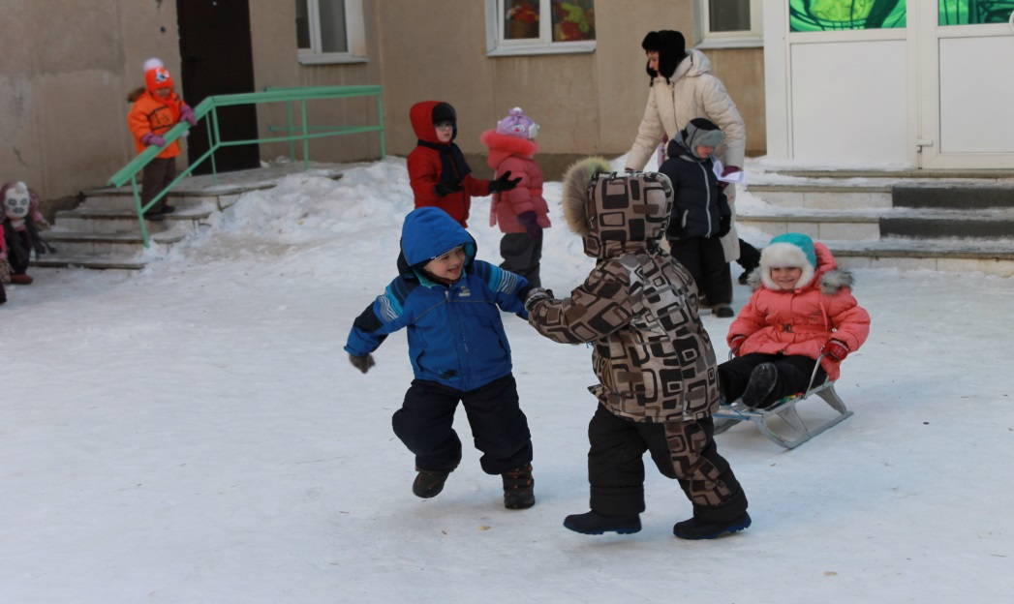
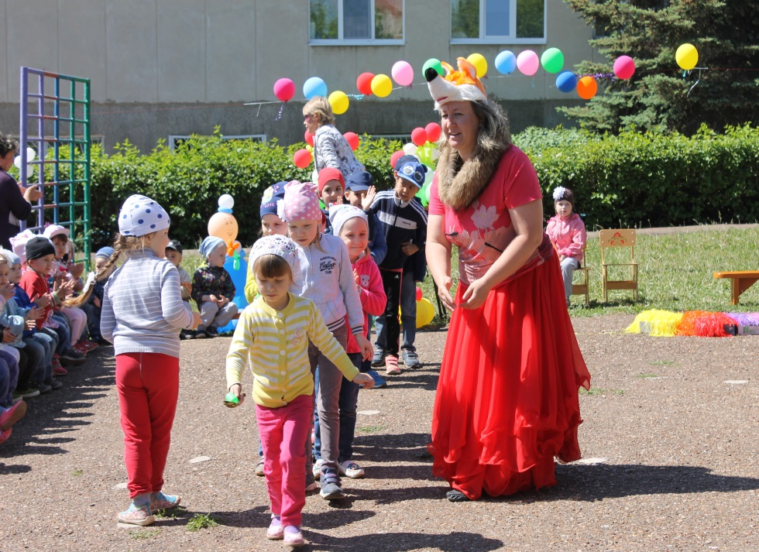
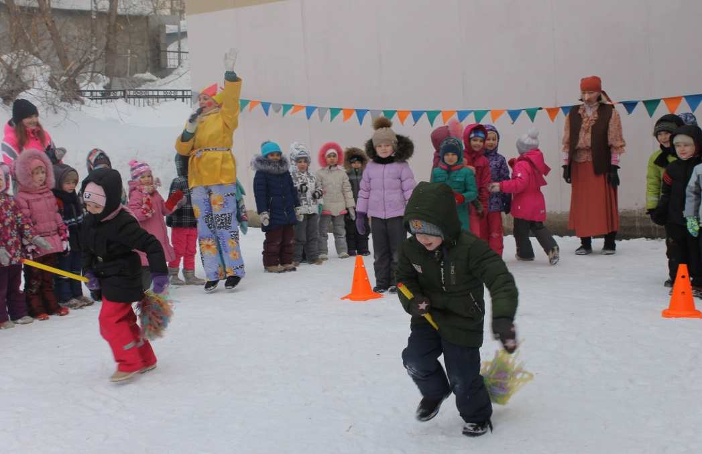
физкультурные праздники, досуги, развлечения, дни здоровья
Активный отдых

Slide 16
Коррекционные технологии
-Технология музыкального воздействия
- Сказкотерапия
- Артикуляционная гимнастика

Slide 17
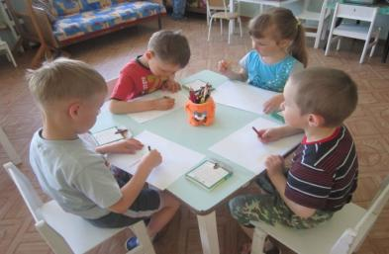
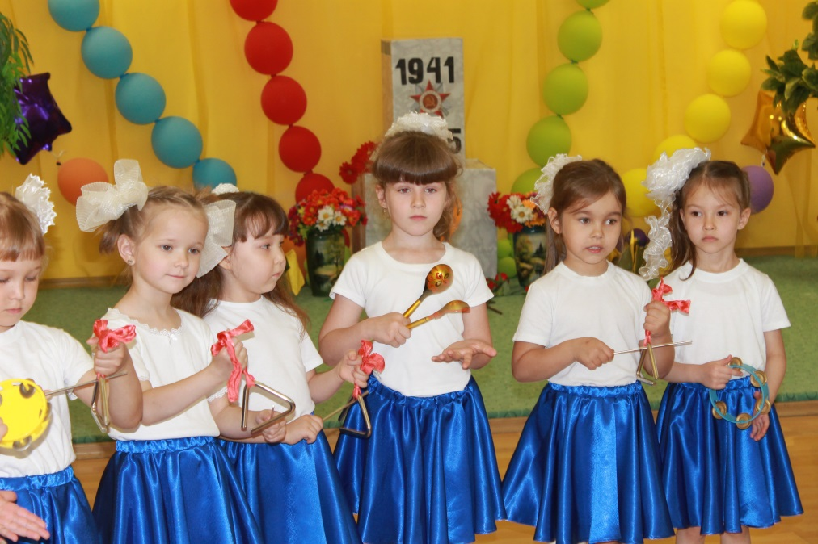
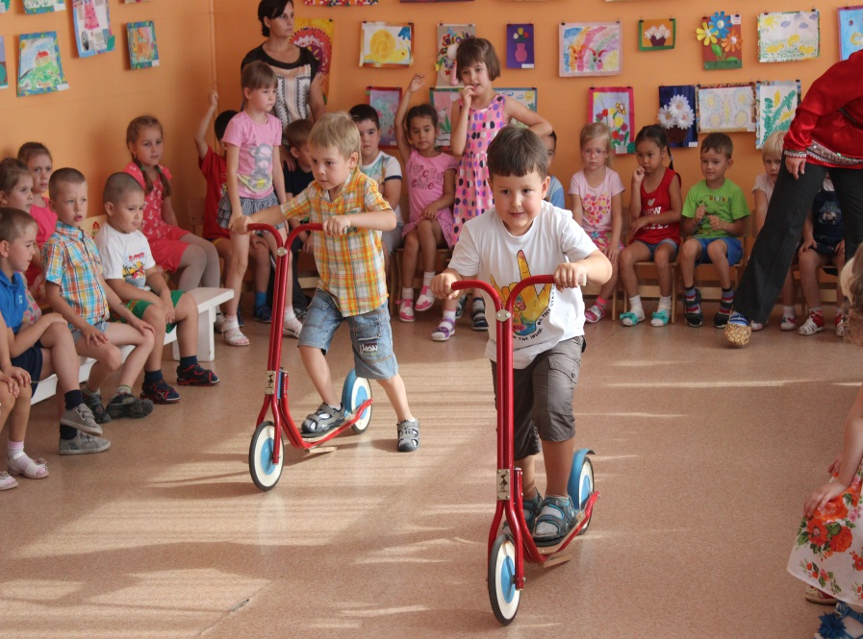
Технология музыкального воздействия
используется в качестве вспомогательного средства, как часть других технологий, для снятия напряжения, повышения эмоционального настроя.

Slide 18
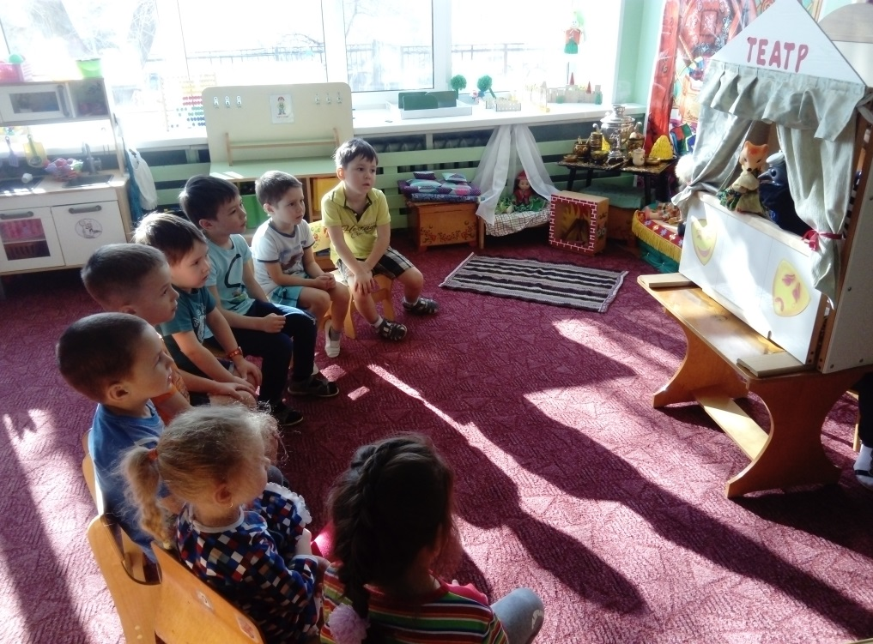
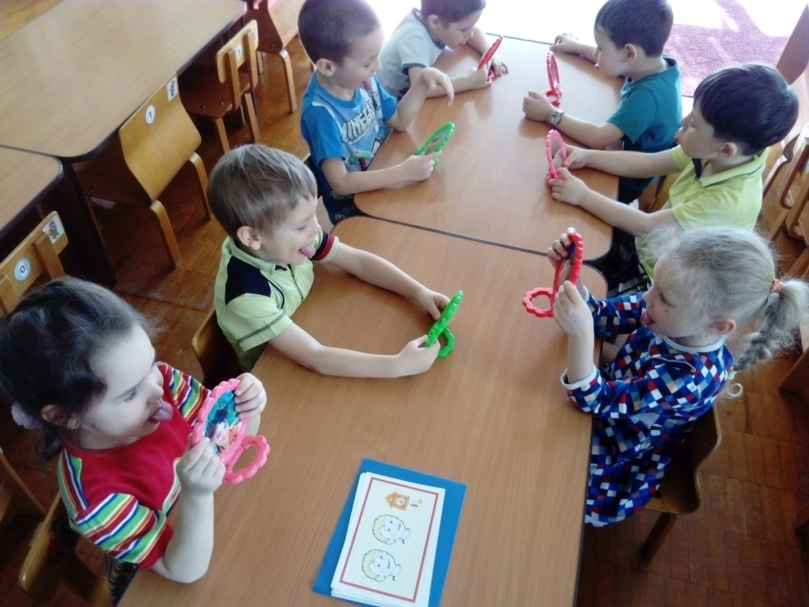
Сказкотерапия
Артикуляционная гимнастика
используется для психотерапевтической и развивающей работы. Сказку может рассказывать взрослый, либо это может быть групповое рассказывание.
упражнения для тренировки органов артикуляции (губ, языка, нижней челюсти), необходимые для правильного звукопроизношения

Slide 19
Результаты внедрения здоровьесберегающих технологий в ДОУ
Для детей:
Сформированные навыки здорового образа жизни.
Правильное физическое развитие детского организма, повышение его сопротивляемости инфекциям.
Улучшение показателей здоровья и показателей физической подготовленности.
Сформированность гигиенической культуры, наличие потребности в здоровом образе жизни.
Для родителей:
Сформированная активная родительская позиция.
Повышение компетентности родителей в вопросах физического развития и здоровья.
Активное участие родителей в жизнедеятельности ДОУ

Slide 20
Список использованной литературы
1. Подольская Е.И. Формы оздоровления детей 4 -7 лет.- Волгоград:Учитель,2008.
2. Крылова Н.И. Здоровьесберегающее пространство в ДОУ. - Волгоград: Учитель, 2008.
3. Карепова Т.Г. Формирование здорового образа жизни у дошкольников. - Волгоград: Учитель. 2010.
4. Арсеневская О.Н. Система музыкально-оздоровительной работы в детском саду.. – Волгоград; Учитель, 2009.
5.Тарасова Т.А., Власова Л.С. Я и мое здоровье. - Москва: Школьная Пресса. 2008 6. Новикова И.М.Формирование представлений о здоровом образе жизни у дошкольников. Пособие для педагогов дошкольных учреждений. – Москва: МОЗАИКА - СИНТЕЗ, 2010. 7. Павлова М.А., Лысогорская М.В. Здоровьесберегающая система ДОУ. - Волгоград: Учитель, 2009.

Slide 21

СПАСИБО ЗА ВНИМАНИЕ.

